Slide 1
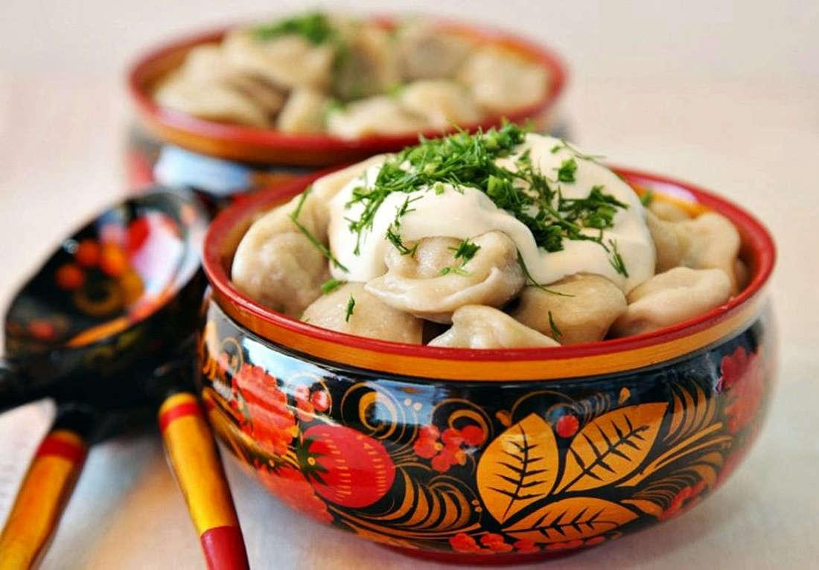
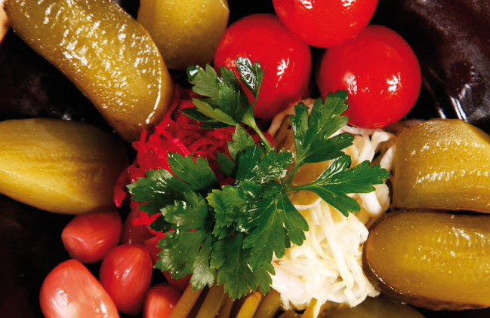
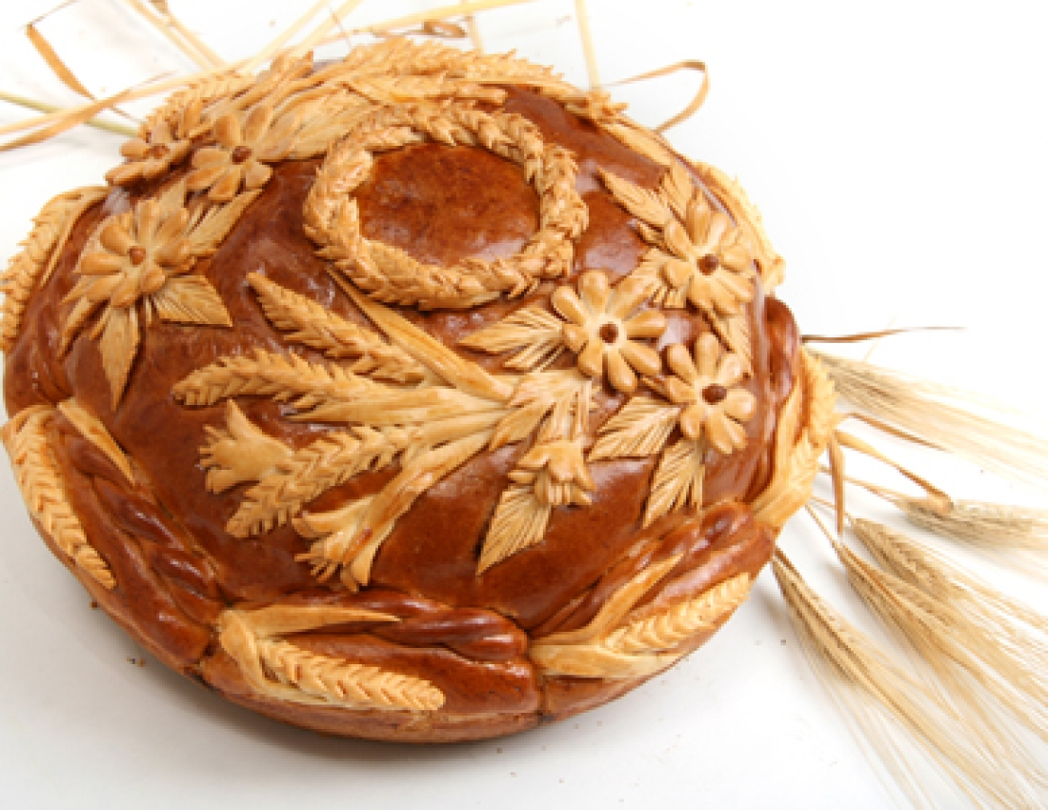
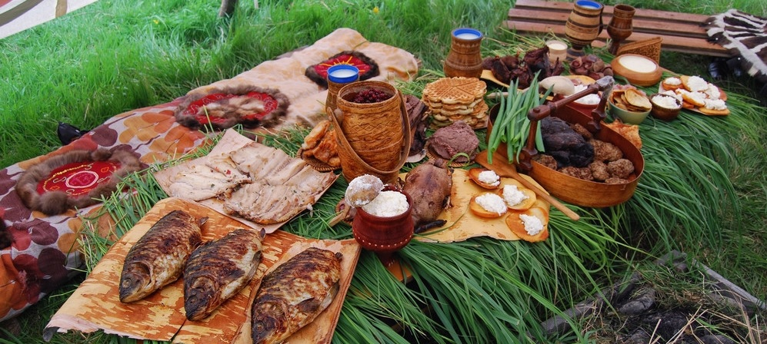
СИБИРСКАЯ КУХНЯ
Сибирские пельмешки,соленья и орешки
В России с давних пор милей!
Боровики,маслята,лисички и опята
Вкуснее всех заморских трюфелей!
Ах,русская,ты кухня-щедрая душа!
Встречаешь хлебом с солью
Нас в доме не спеша!
Любым гостям ты рада,
Готова всех принять!
И скатерть-самобранку
На длинный стол постлать!

Slide 2
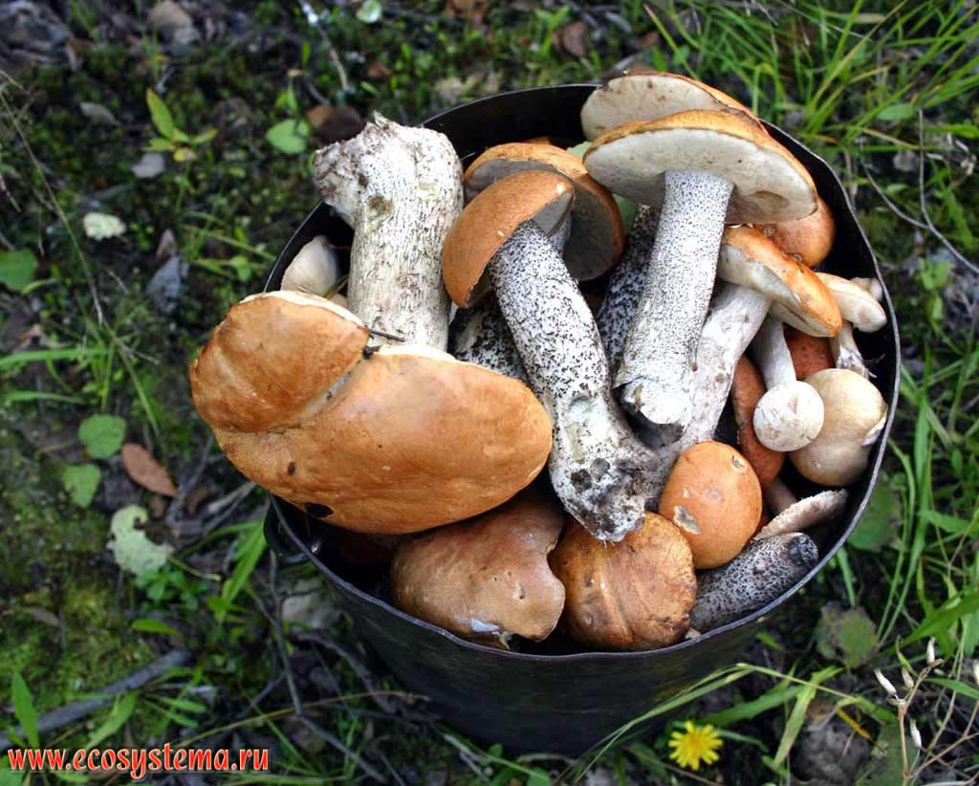
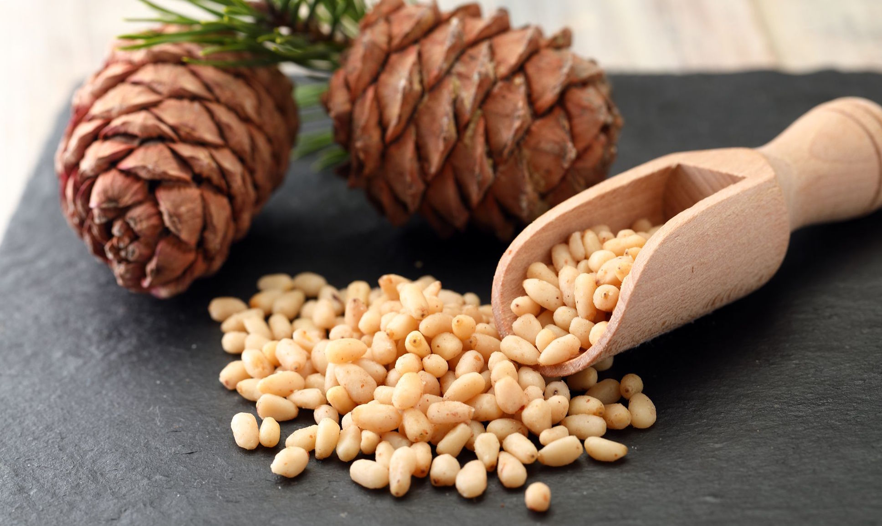
Весь Антошка -
Шляпка да ножка.
Дождь пойдёт -
Он подрастёт...
Национальным сибирским лакомством с XVII в. считались кедровые орехи и семечки (подсолнечные)
Нет полезней в мире средства
знаем мы его все с детства
он здоровье нам несет
наш тягучий, сладкий…

